Slide 1
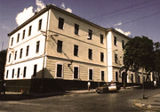
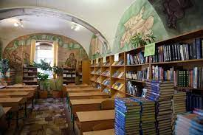
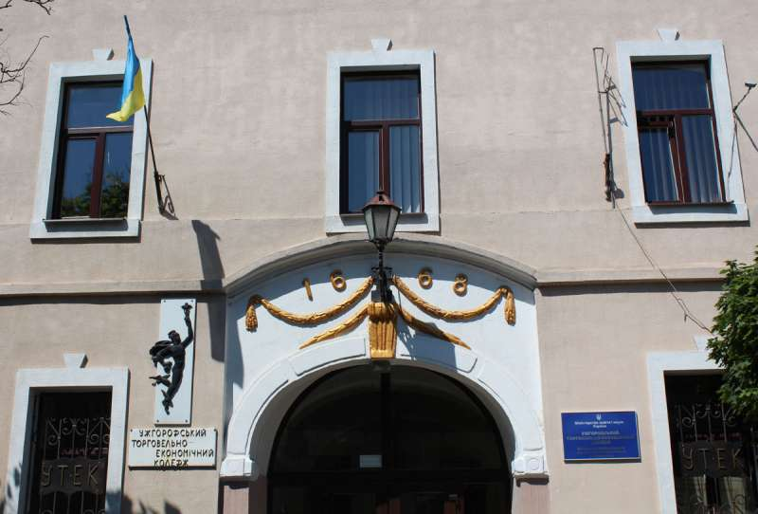
Вступ до фаху спеціальність 071 “Облік і оподаткування”
Відокремлений структурний підрозділ
«Ужгородський торговельно-економічний фаховий коледж
Державного торговельно-економічного університету»
Підготувала:
студентка ІІ ОО групи
Каріна КОРОЛЬ
Ужгород, 2023

Slide 2
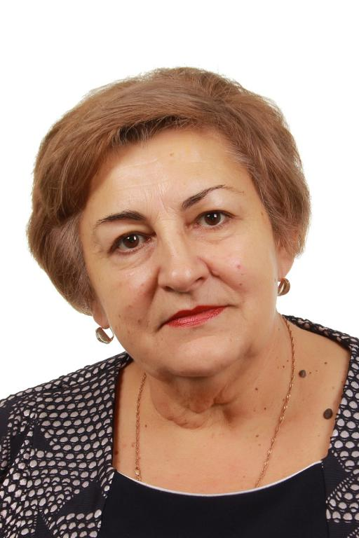
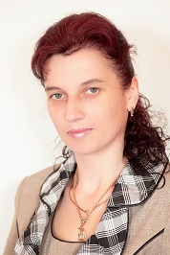
Ознайомча практика
1 вересня 2023 р.
Початок навчального року, який розпочався з ознайомчої практики у коледжі.
Нас ознайомила з нашою майбутньою спеціальністю Данко Г.М., розповівши про наші майбутні практики, їхні види тощо.
Цього ж дня нам розповіли історію коледжу та ознайомили з освітньо-професійною програмою нашої спеціальності, керівник практики – Голубка С.М. разом з іншими викладачами.
Переглянувши презентацію, яку вони нам підготували я детальніше дізналась про історію навчального закладу, його значення для закарпатців та регіону.
Данко Ганна Миколаївна
- заступник директора з навчально-виробничої роботи
Голубка Світлана Михайлівна - завідувач відділення обліку та фінансів

Slide 3
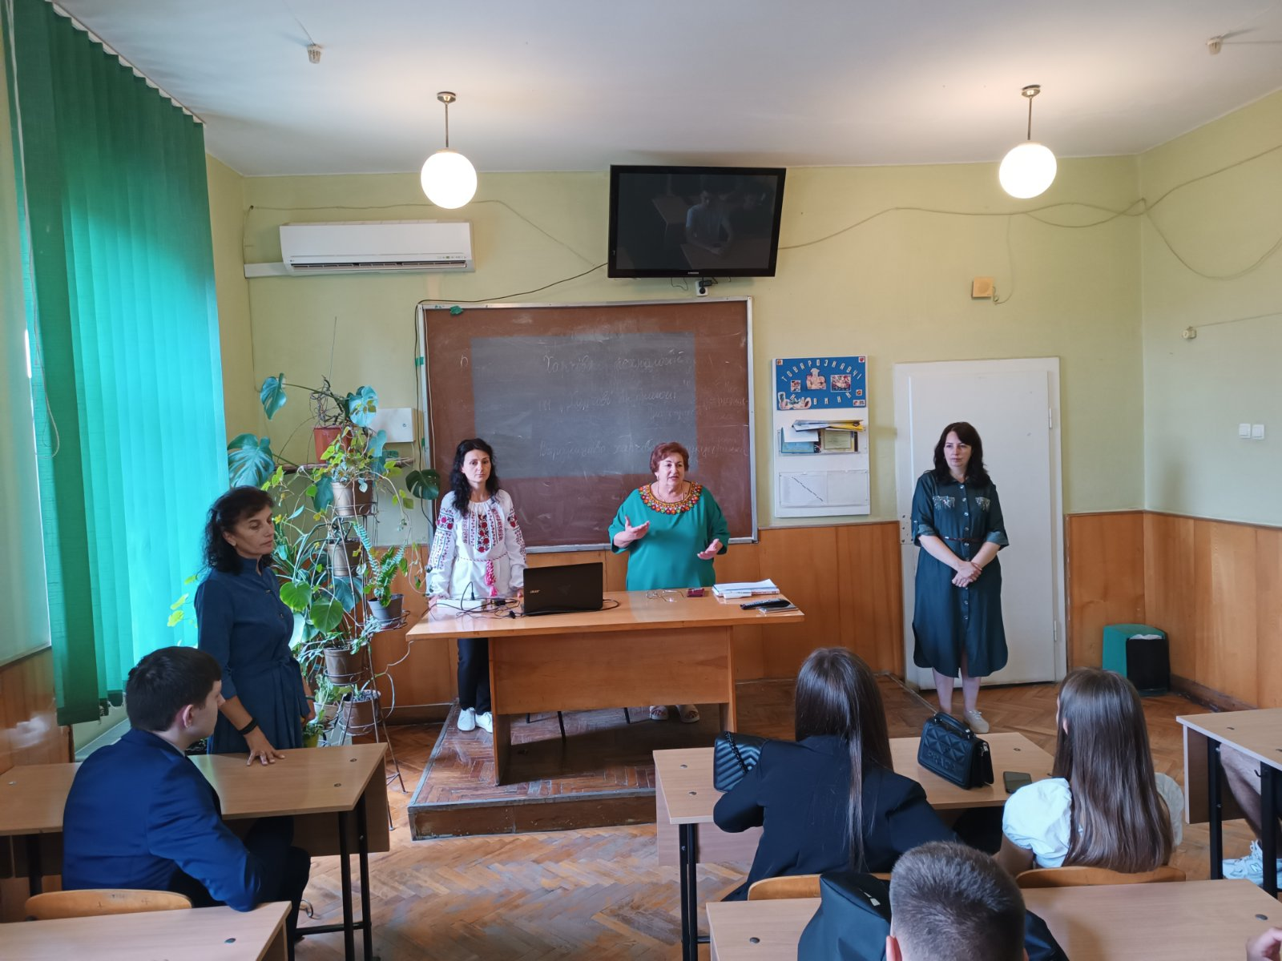
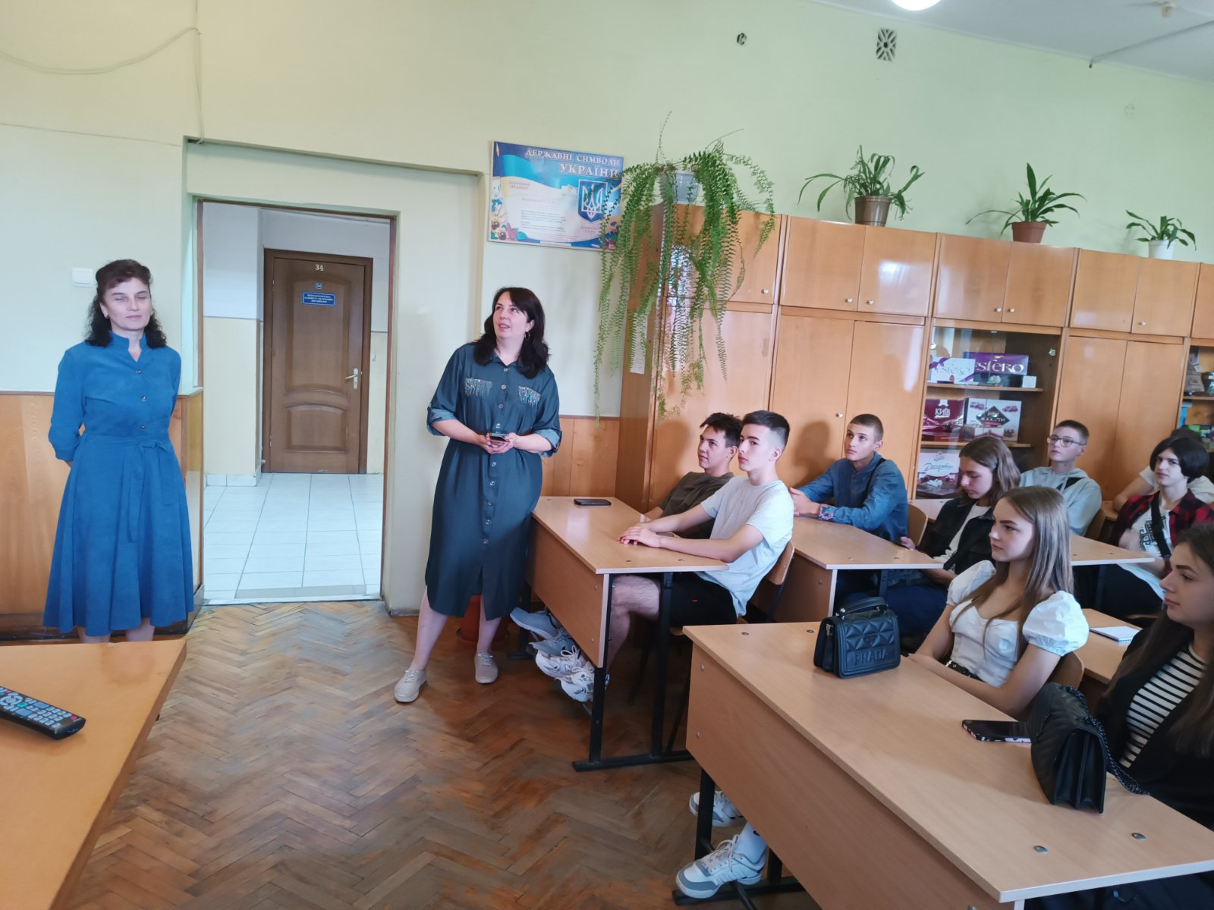
Історія закладу!
Свою історію заклад розпочинає з 1915 р. як школа, що набирала 25-30 учнів і розпочала підготовку фахівців для торгівлі та фінансових установ.
З жовтня 1921 р. відновлює свою діяльність в статусі Ужгородської державної руської торгової академії.
У 1991 році заклад перейменовано в Ужгородський комерційний технікум з послідуючим набуттям статусу вищого навчального закладу першого рівня акредитації.
Відкрито нові спеціальності для підготовки молодших спеціалістів:
1992 р. – «Товарознавство та комерційна діяльність»
1999 р.- «Організація обслуговування в готелях та туристичних комплексах»
2008 р. – «Організація туристичного обслуговування»
2010 р. – «Фінанси»
На черзі відкриття спеціальності «Оціночна діяльність»
Введено в дію після реконструкції другий навчальний корпус технікуму на Православній набережній з сучасними кухнею-лабораторією, комп’ютерним класом, актовим та спортивним залами
Добудовано 6-й поверх гуртожитку технікуму
Для продовження навчання випускників технікуму за ступеневою освітою до бакалавра та спеціаліста у 2000 році розпочав свою діяльність Ужгородський навчальний центр Київського національного торговельно-економічного університету.
За 1997-2010 роки викладачами технікуму підготовлено близько 40 навчальних, навчально-методичних та практичних посібників

Slide 4
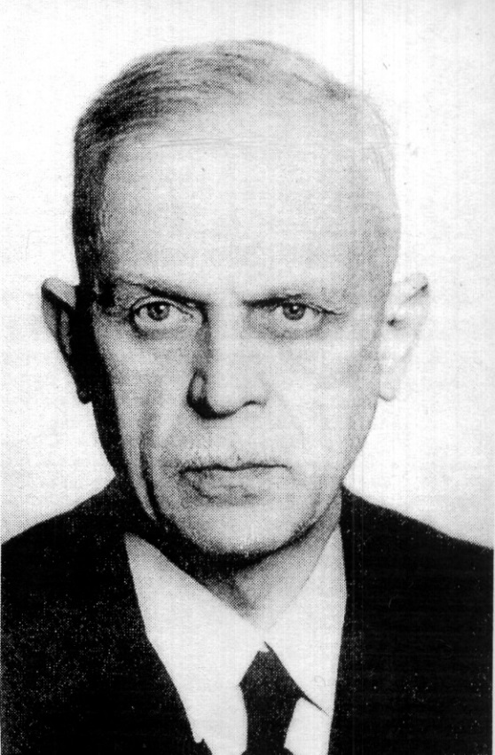
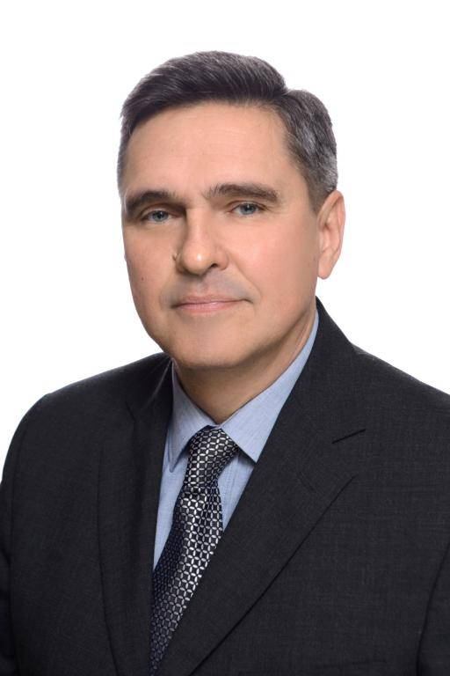
Шлях від і до…
Споруда збудована у 17 ст. (1668 р.).
1668 р. - у цій будівлі розміщалася військова казарма
1915 р. - Ужгородська торговельна школа (під керівництвом Августина Штефана)
1921-1925 рр. - Державна руська торговельна академія (під керівництвом Августина Штефана)
1925-1938 рр. - Державна руська торговельна школа (під керівництвом Ярослава Горошека)
1945-1991 рр. - Ужгородський технікум радянської торгівлі (під керівництвом Степана Петруса (з 1945- до 1961р), Іваном Андришиним (з 1961- до 1988р), та Петро Гаврилко (з 1988- до 2013р)
1991-2013 рр. - Ужгородський комерційний технікум (у продовженні керівництва Петра Гаврилка)
З 2013 р.- Ужгородський торговельно-економічний коледж Київського національного торговельно-економічного університету (під керівництвом Лариси Павлюк та після Сергія Волощука донині)
Штефан Августин Омелян - перший директор Ужгородської торгівельної школи
Волощук Сергій Михайлович - теперішній директор ВСП «УТЕФК ДТЕУ»
На стіні будівлі встановлено меморіальну дошку Августин Штефану (1893-1989), який був директором Академії.

Slide 5
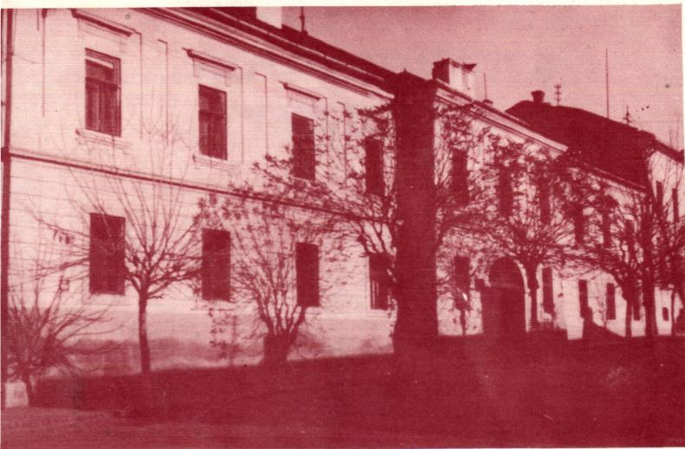
Цікаві факти
Заклад передвищої фахової освіти,
один з найстаріших навчальних закладів ЗАКАРПАТТЯ
З 1945 - до 2010р. було підготовлено
3 324 бухгалтери
1915 рік – заснування в Ужгороді першої торгової школи.
Технікум був учасником 5 грантових програм з навчальними закладами країн Європейського Союзу.
В грудні 2012 – лютому 2013 року здійснено реорганізацію Ужгородського комерційного технікуму в Ужгородський торговельно-економічний коледж Київського національного торговельно-економічного університету в статусі відокремленого структурного підрозділу.
З 1991 року УКТ уклав угоди про співробітниц-
тво з 7 навчальними закладами подібного профілю в Угорщині, Словаччині, Польщі та Чехії.

Slide 6
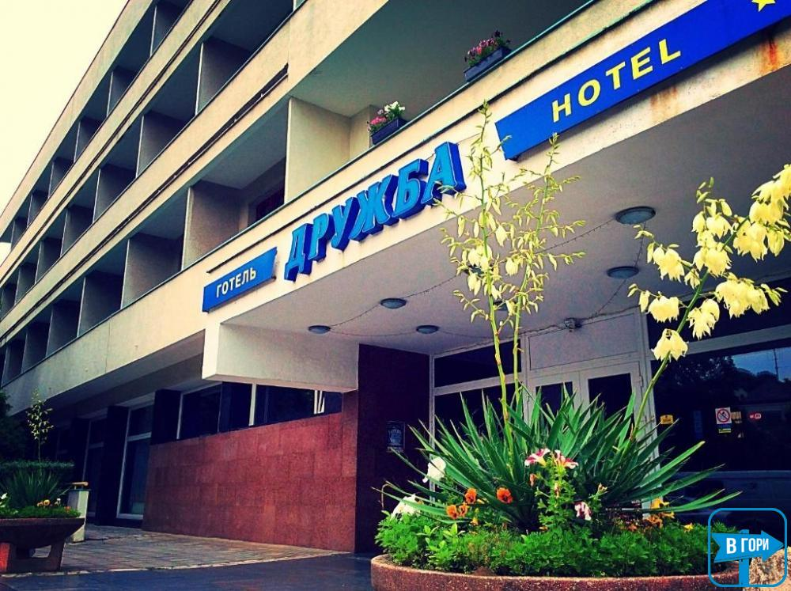
Перша практика!
4 вересня 2023 р.
Продовження ознайомчої практики у готелі «Дружба» та спілкування з бухгалтерами різних сфер:
Федак Тетяна Михайлівна – колишній головний бухгалтер в управлінні «Ощадбанку»
Івашкович Маріанна Зденеківна – головний бухгалтер ТОВ Готель «Інтурист-Закарпаття»
Перебзяк Сніжана Володимирівна – бухгалтер готелю «Дружба»
Також коротенька екскурсія готелем

Slide 7
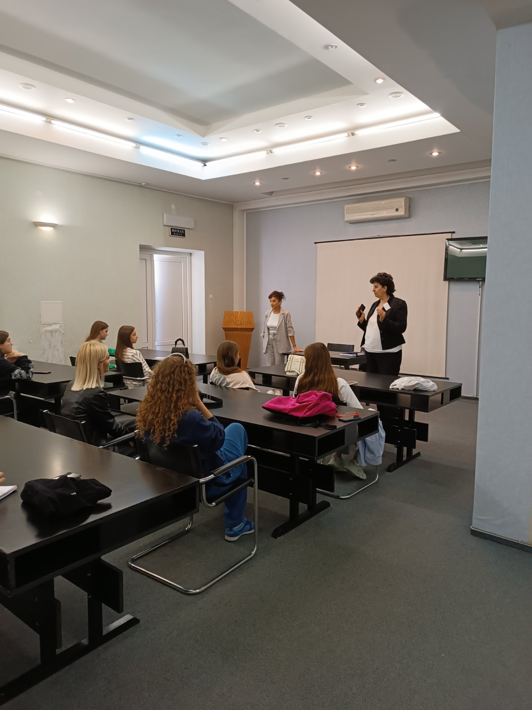
Розмова з бухгалтером банку!
Федак Тетяна Михайлівна – пропрацювала довгий період в управлінні банку та ознайомила нас з роботою бухгалтера у банківській сфері.
Розповіла нам про систему «Клієнт-банк» - робота без відвідування банку та її мінімізація; види банківських операцій; кредитування; онлайн платежі.
Ознайомила з системою «M.E.Doc»- система електронного документообігу, яка допоможе в роботі зі звітами, податковими накладними, актами, рахунками та іншими документами.

Slide 8
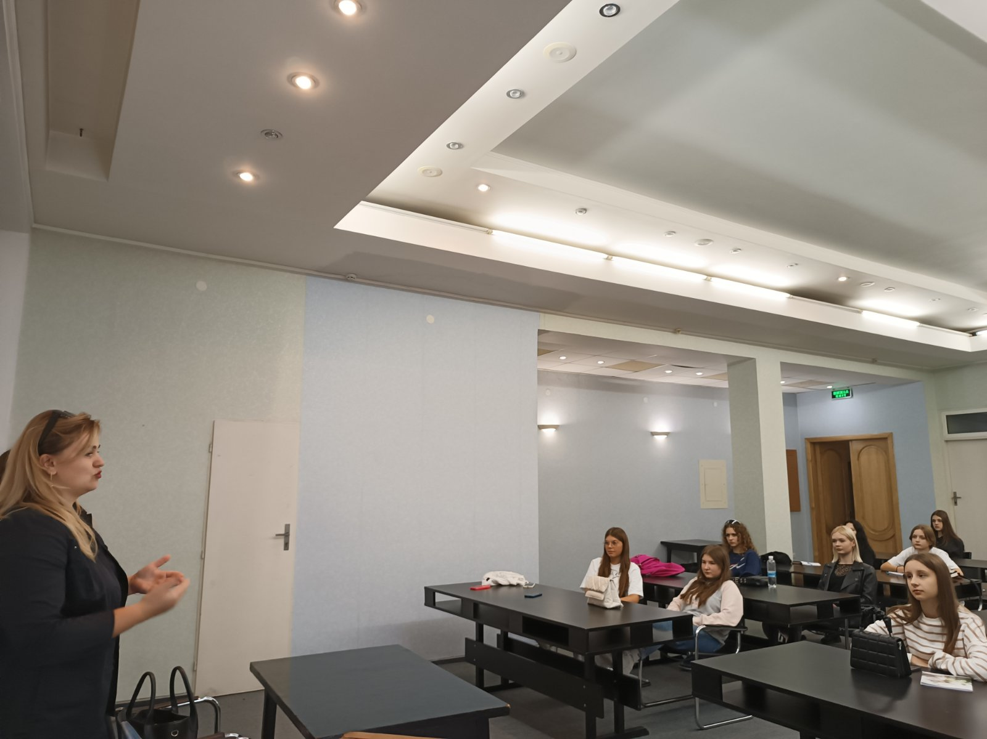
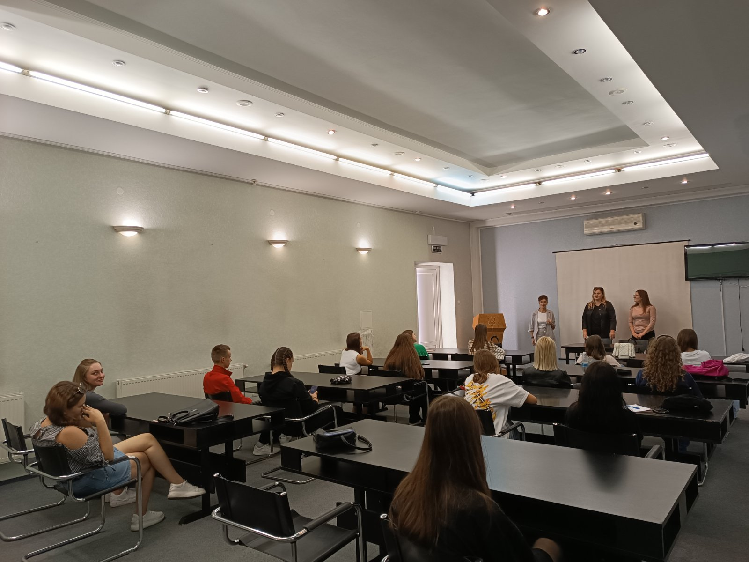
Зустріч із стейкхолдером!
Маріанна Зденеківна – головний бухгалтер ТОВ Готелю «Інтурист-Закарпаття», а також стейкхолдер нашої спеціальності.
Розповіла про свій життєвий досвід, податковий кодекс та кримінальну відповідальність.
Також пояснила основи бухгалтерської роботи та основних рахунків у цій сфері.

Slide 9
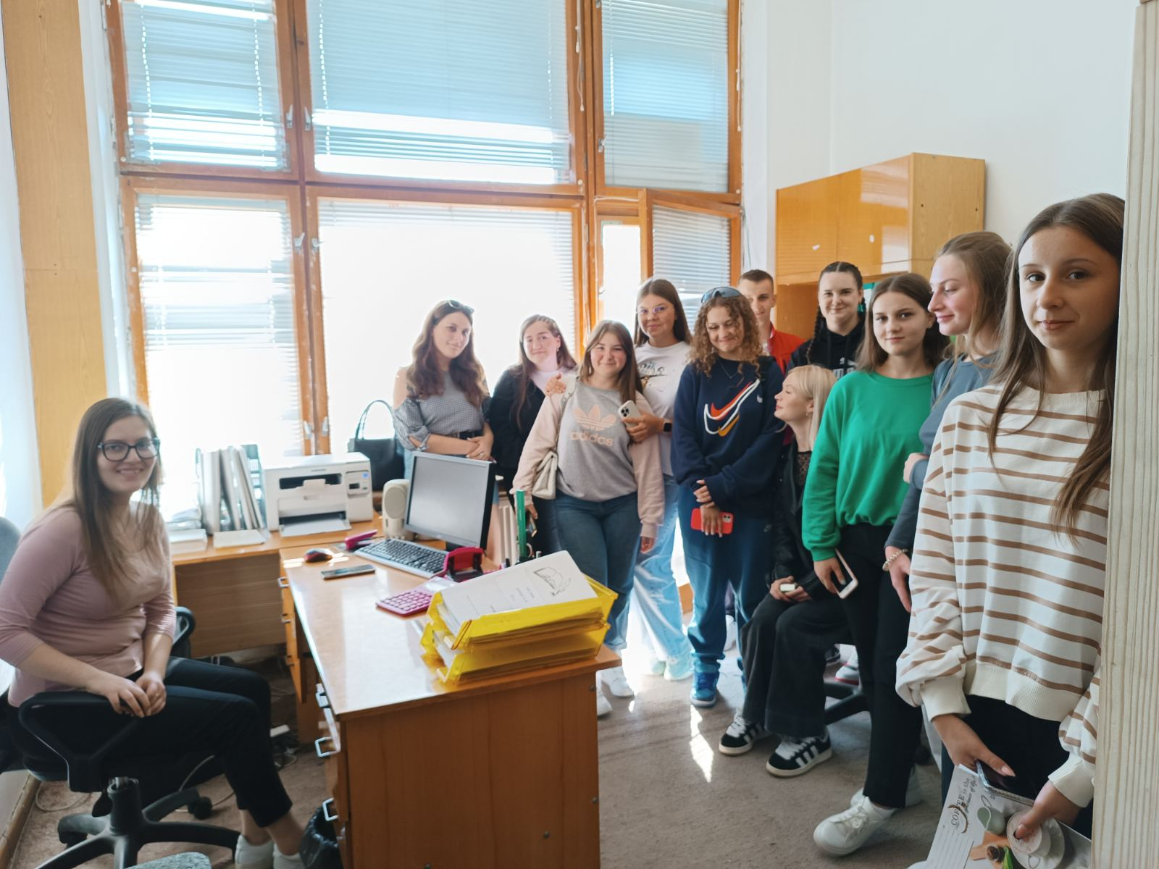
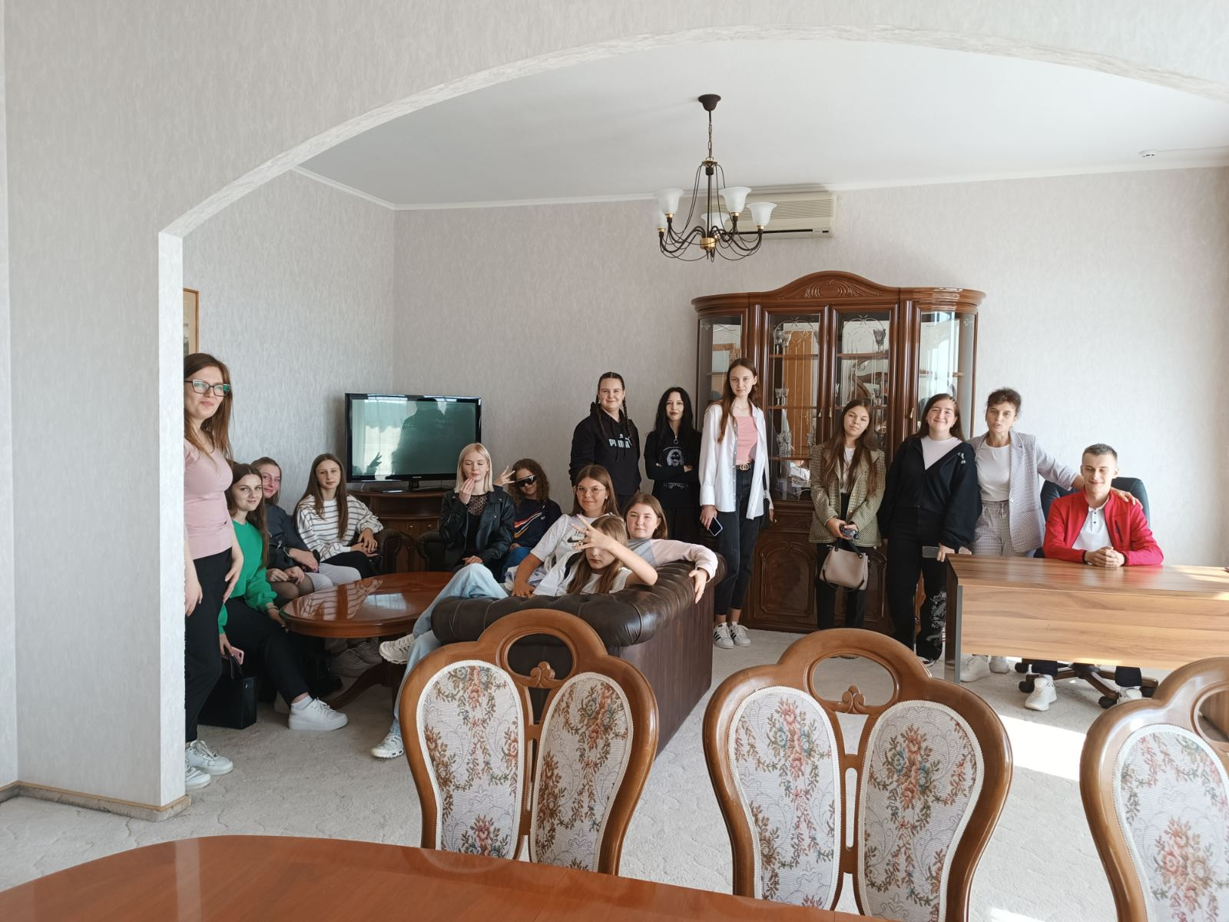
Розмова з бухгалтером готелю!
Перебзяк Сніжана Володимирівна – бухгалтер готелю «Дружба», випускниця коледжу
Зацікавила нас розповіддю про підзвітну відомість: її формування, те як вона зберігаються та скільки часу (під час військового стану цей термін було збільшено з 3 до 5 років)
Обговорили суть зберігання архіву, їхню кількість у нашому регіоні, та їх важливість.

Slide 10
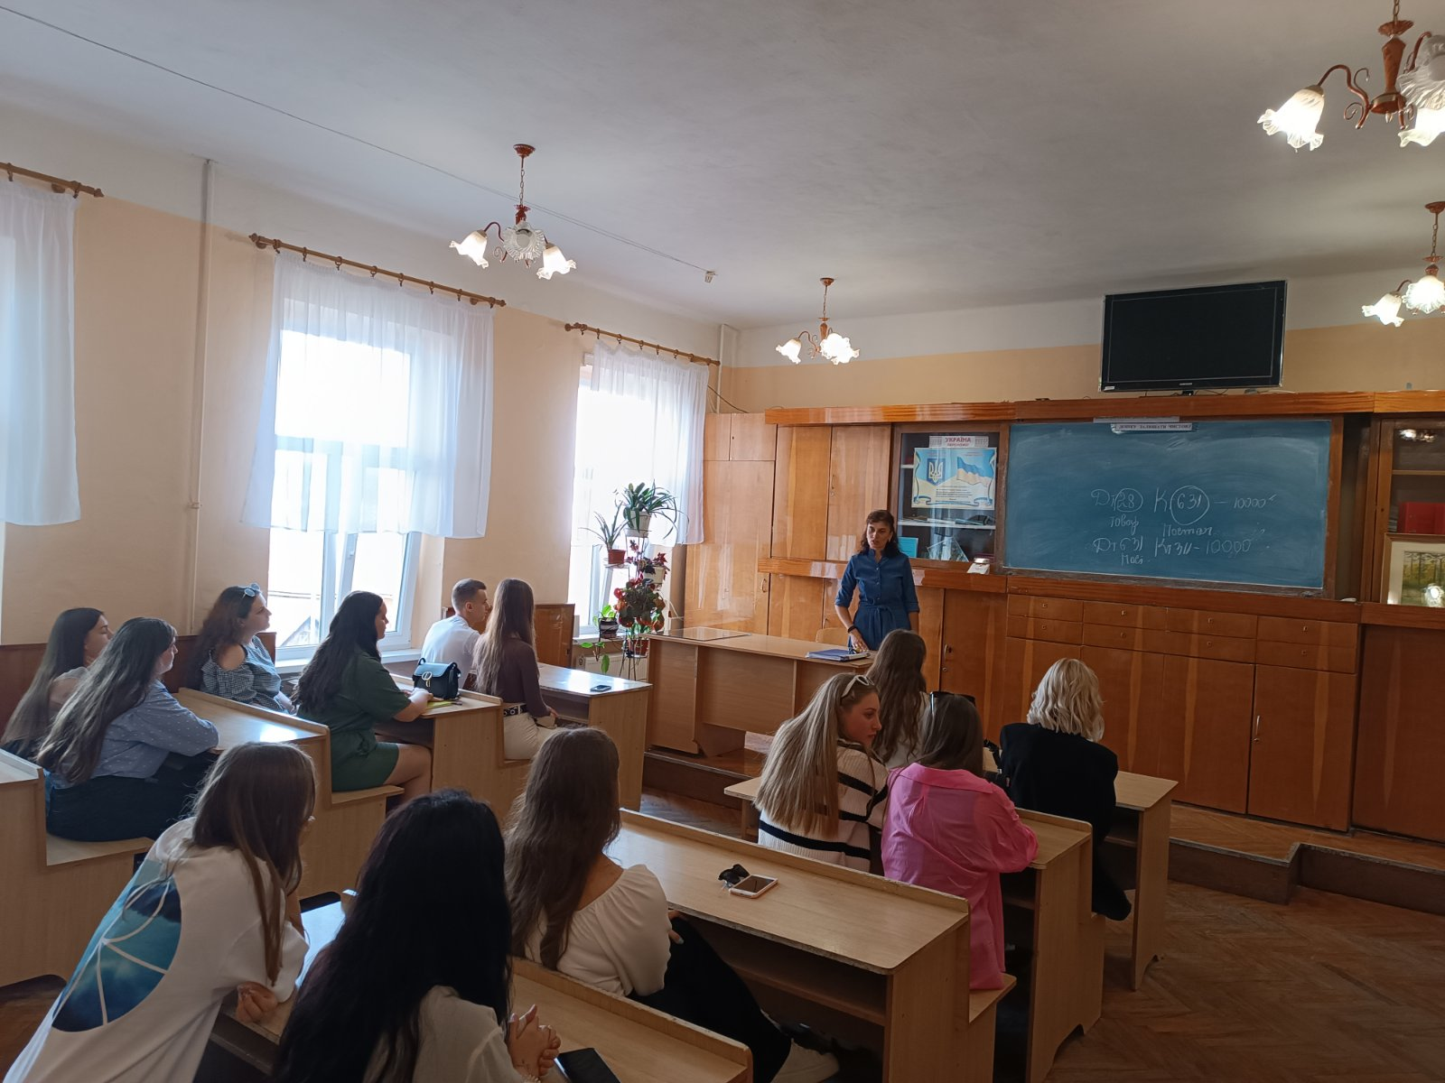
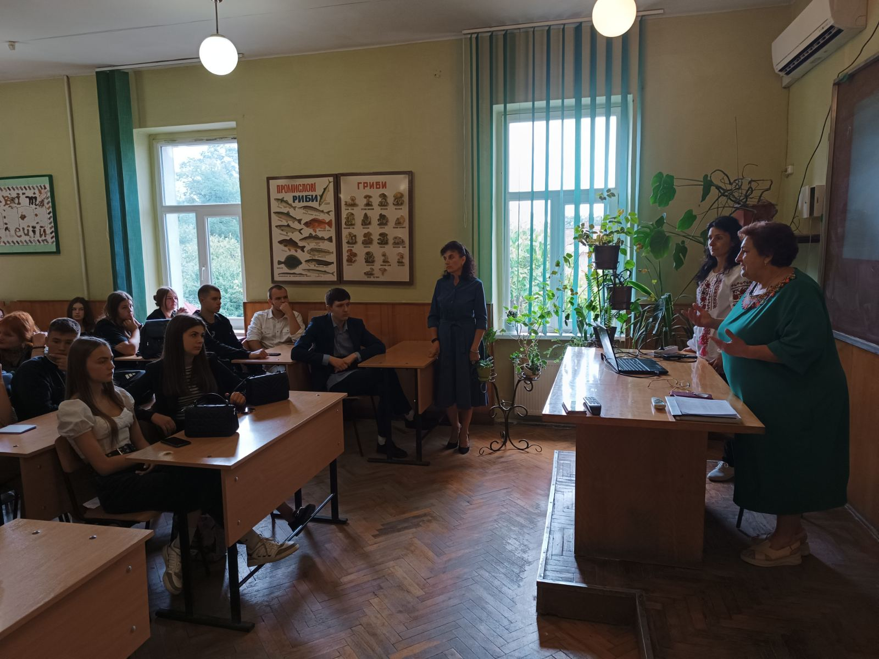
Висновок
Бухгалтерія є всюди, навіть вдома!
Моя перша практика виявилась цікавою та пізнавальною.
Мені вдалось зрозуміти різні сфери діяльності бухгалтерії, види планів рахунків, та можливість праці у будь якій сфері, «Адже, бухгалтерією користуються всюди!»
Також оволодіння знаннями з навчальної практики «Вступ до фаху», наскільки мені вдалося зрозуміти лежить у розумінні майбутніх компетентностей і в умінні користуватись навчальними матеріалами, відповідно до поставлених викладачем завдань.
В тому числі дуже захопливою була розповідь про створення та реалізацію коледжу, історія якого почалася ще з 1915 року.
P.S. бухгалтер говорить мовою цифр, а не мовою слів

Slide 11
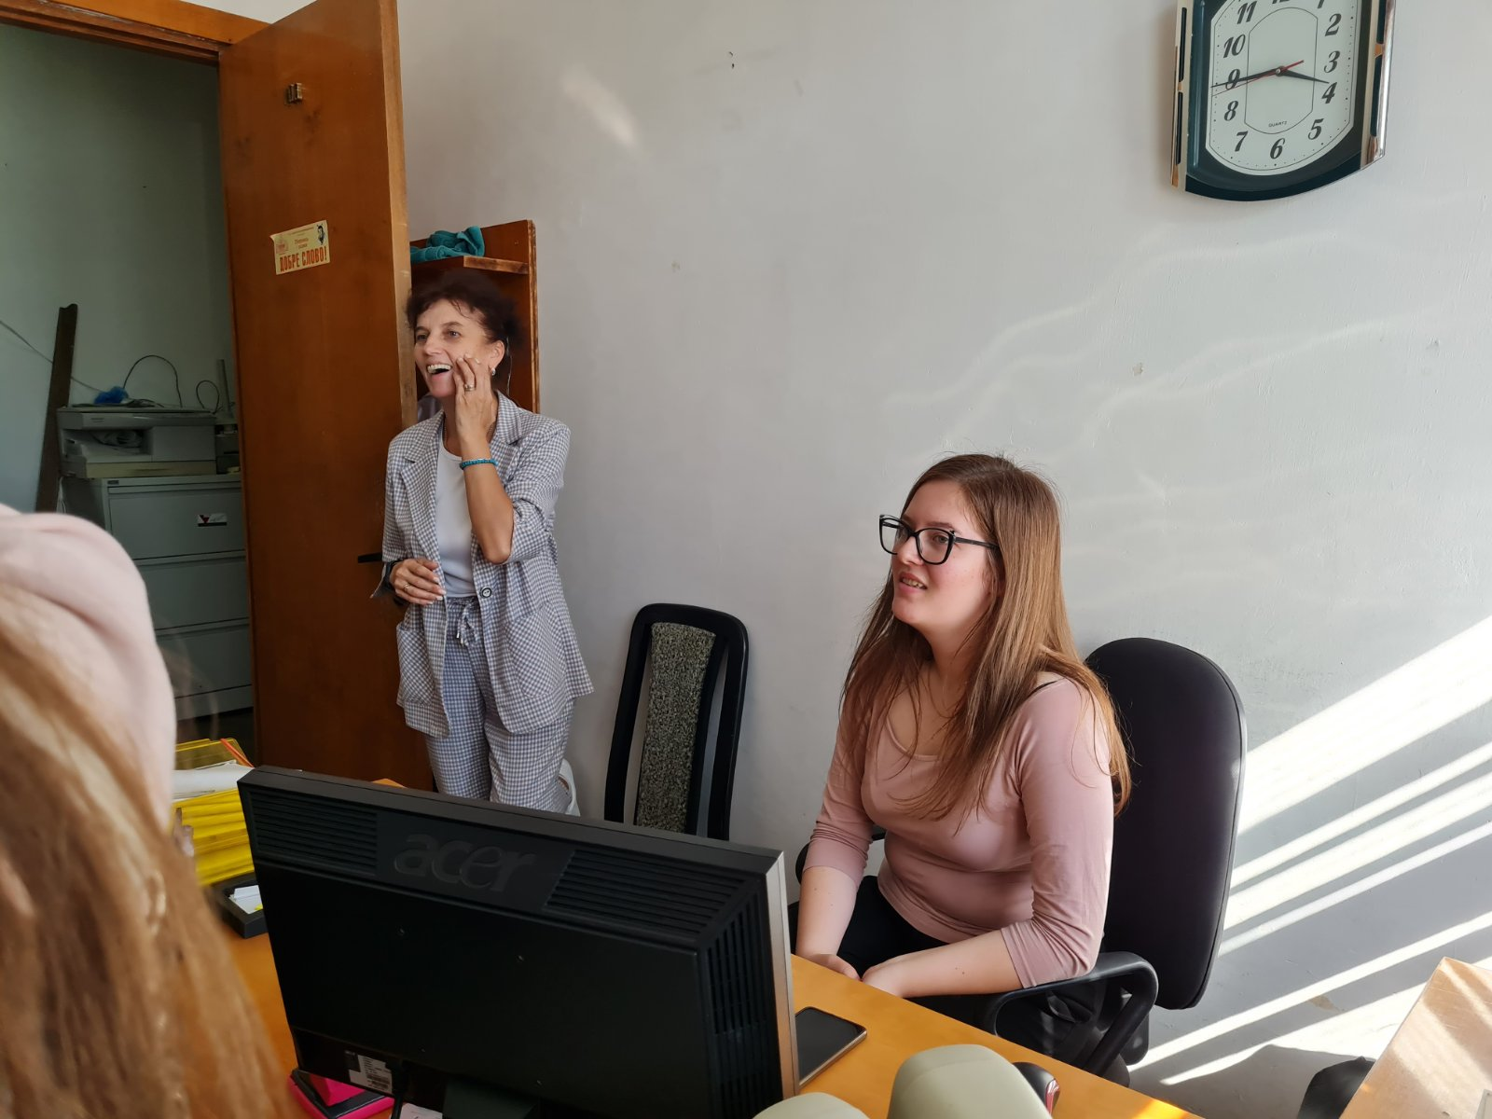
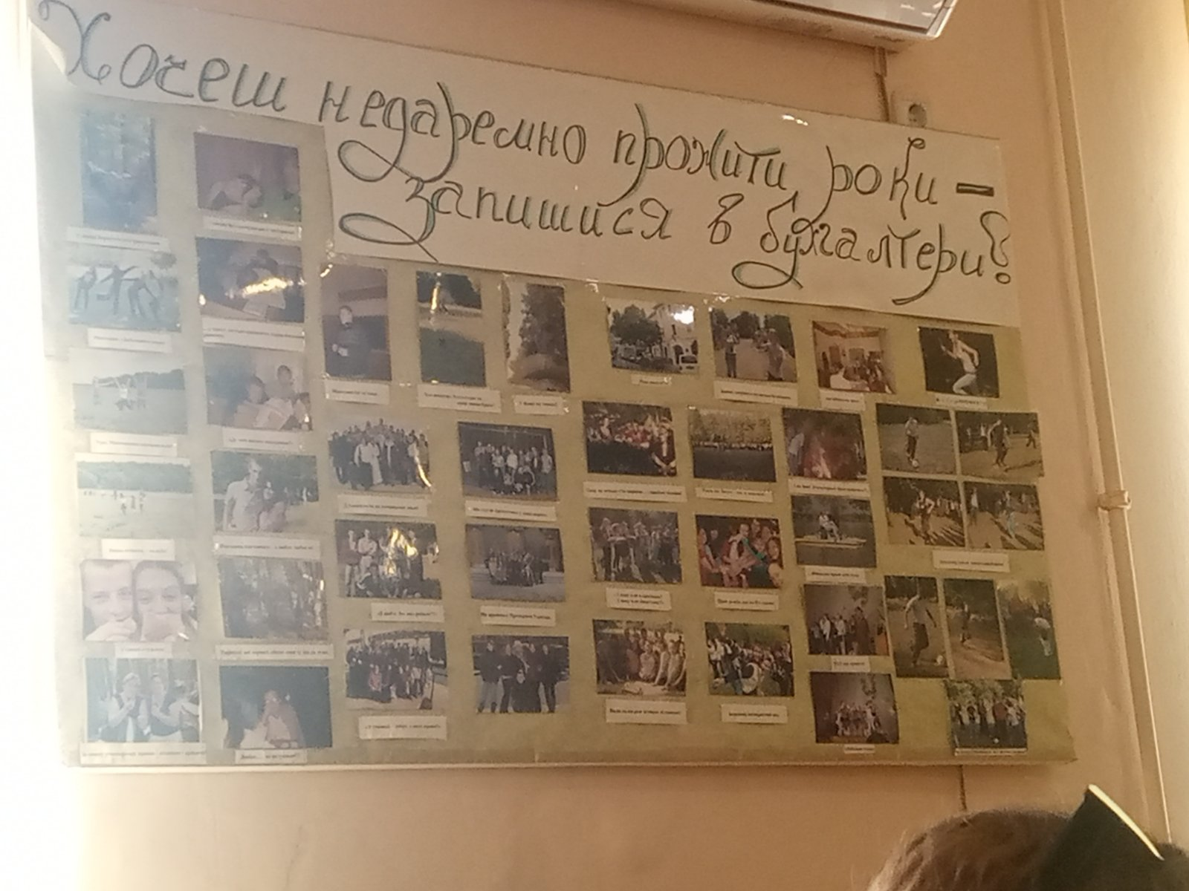
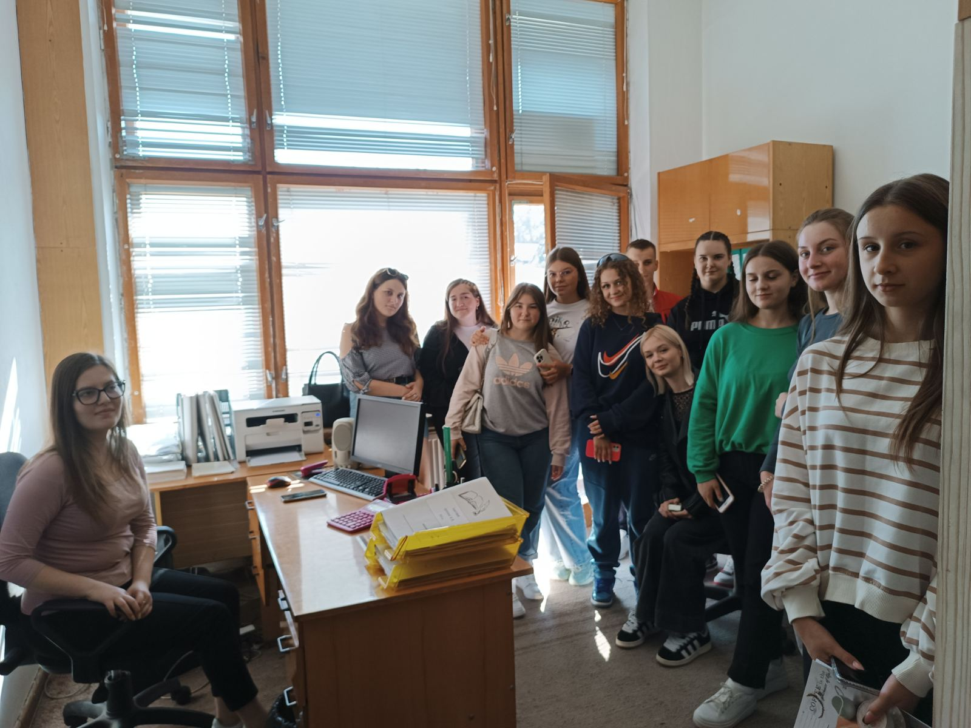
Дякую за увагу!

